Slide 1


الفصل
الإحصاء والاحتمال
٧
صفحة ٥٤

Slide 2



Slide 3
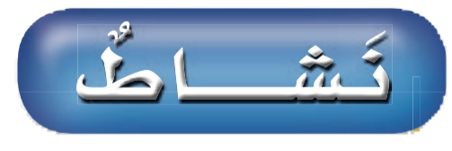
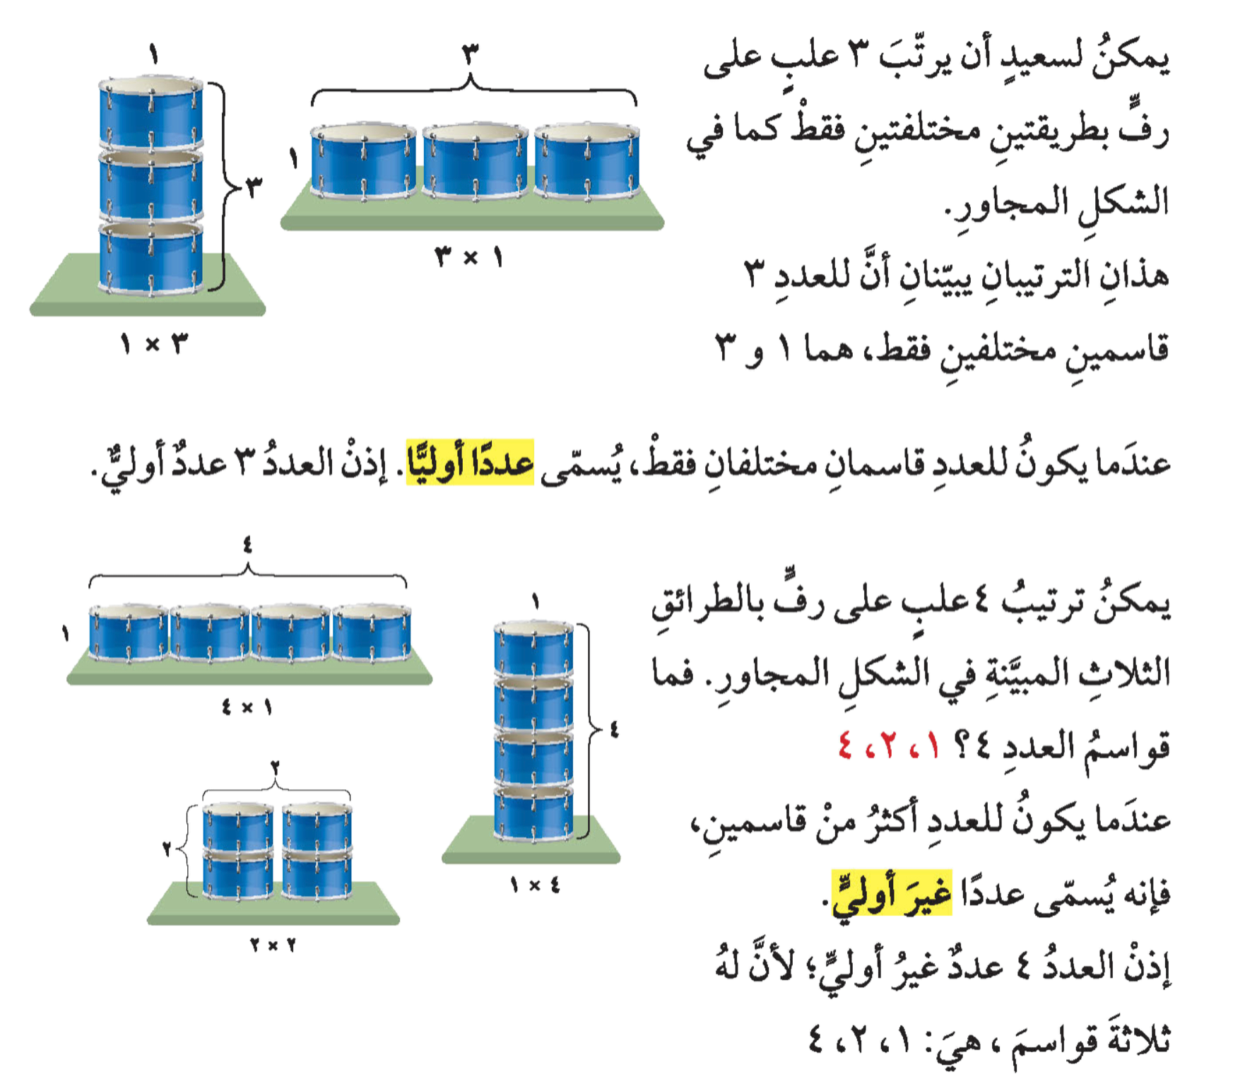

Slide 5
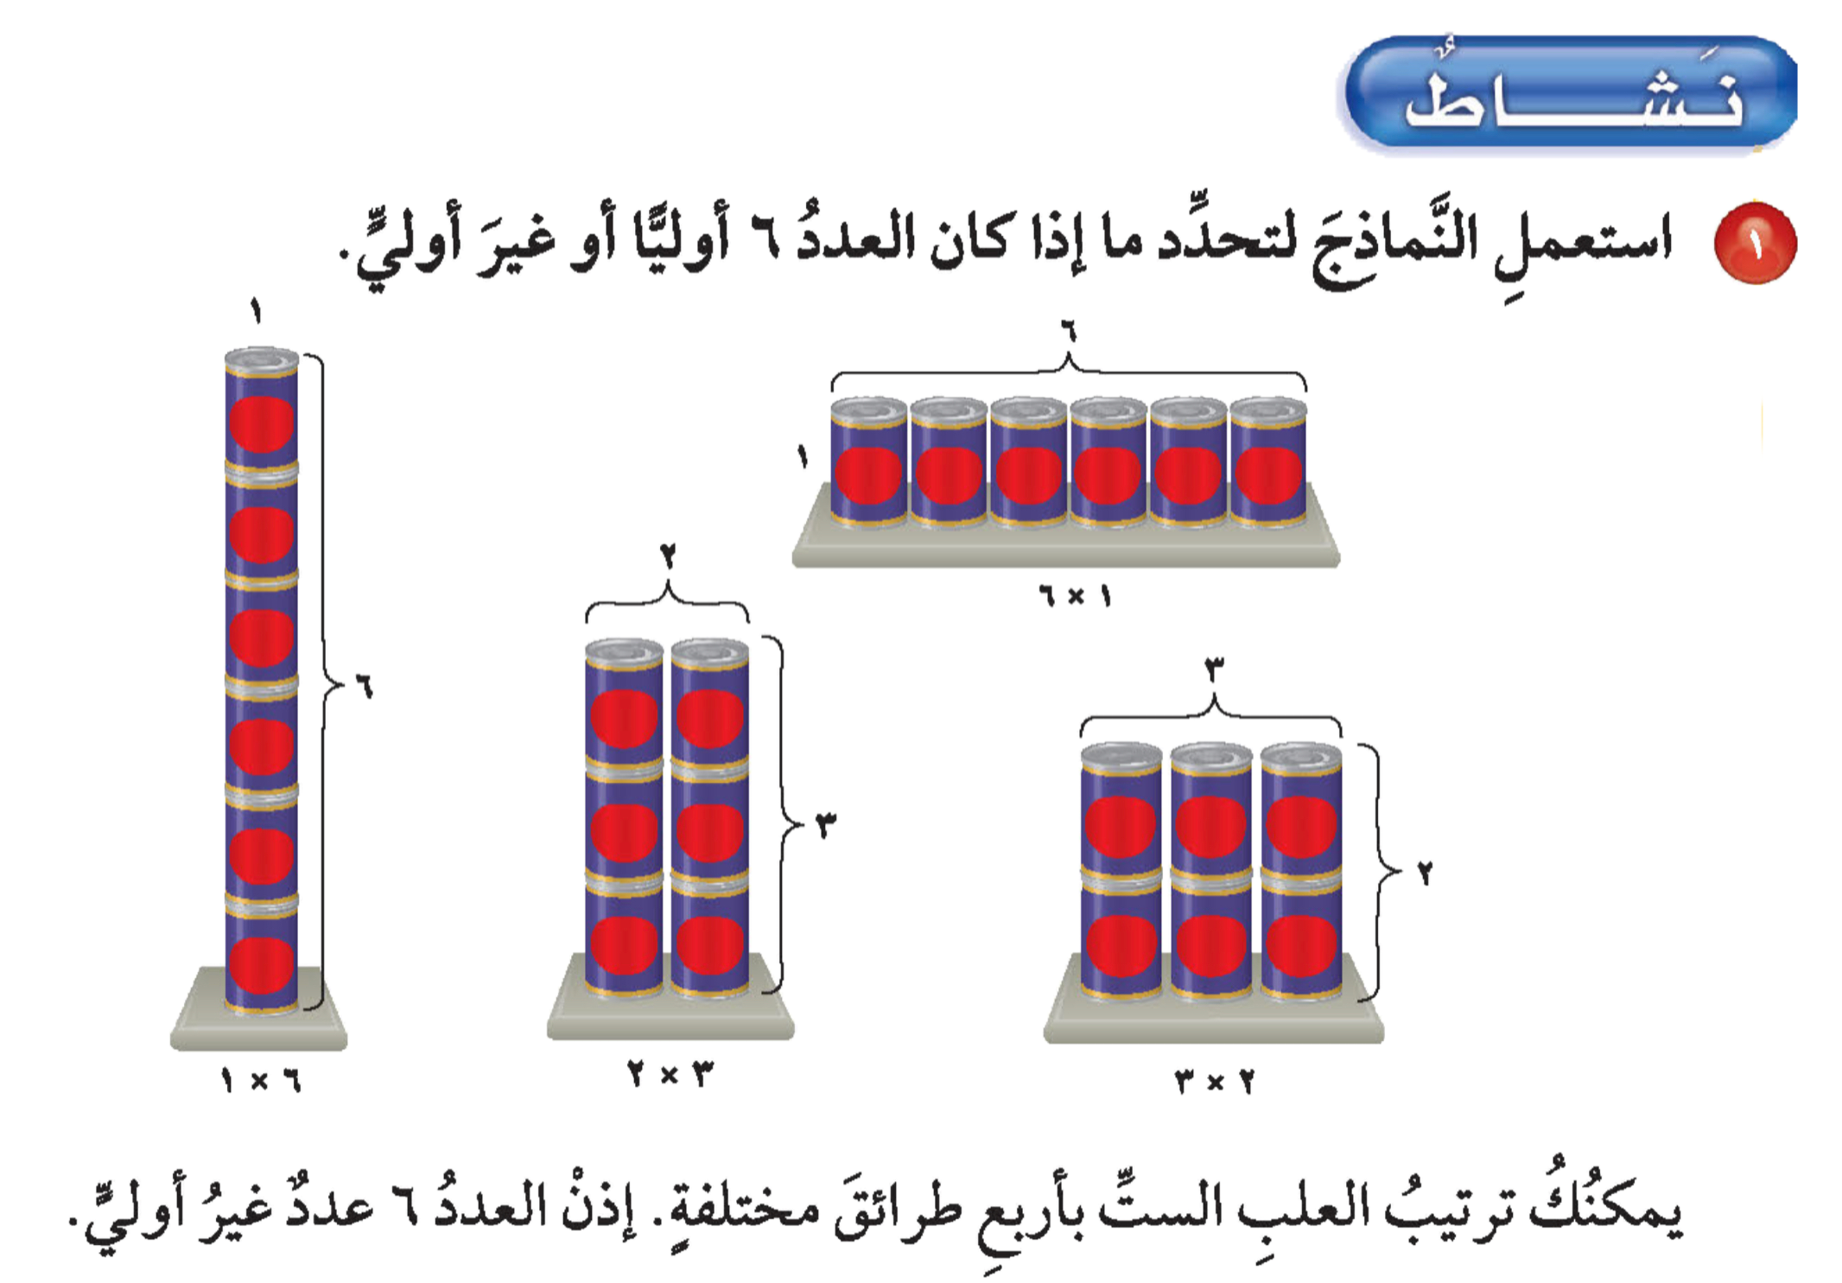

Slide 6
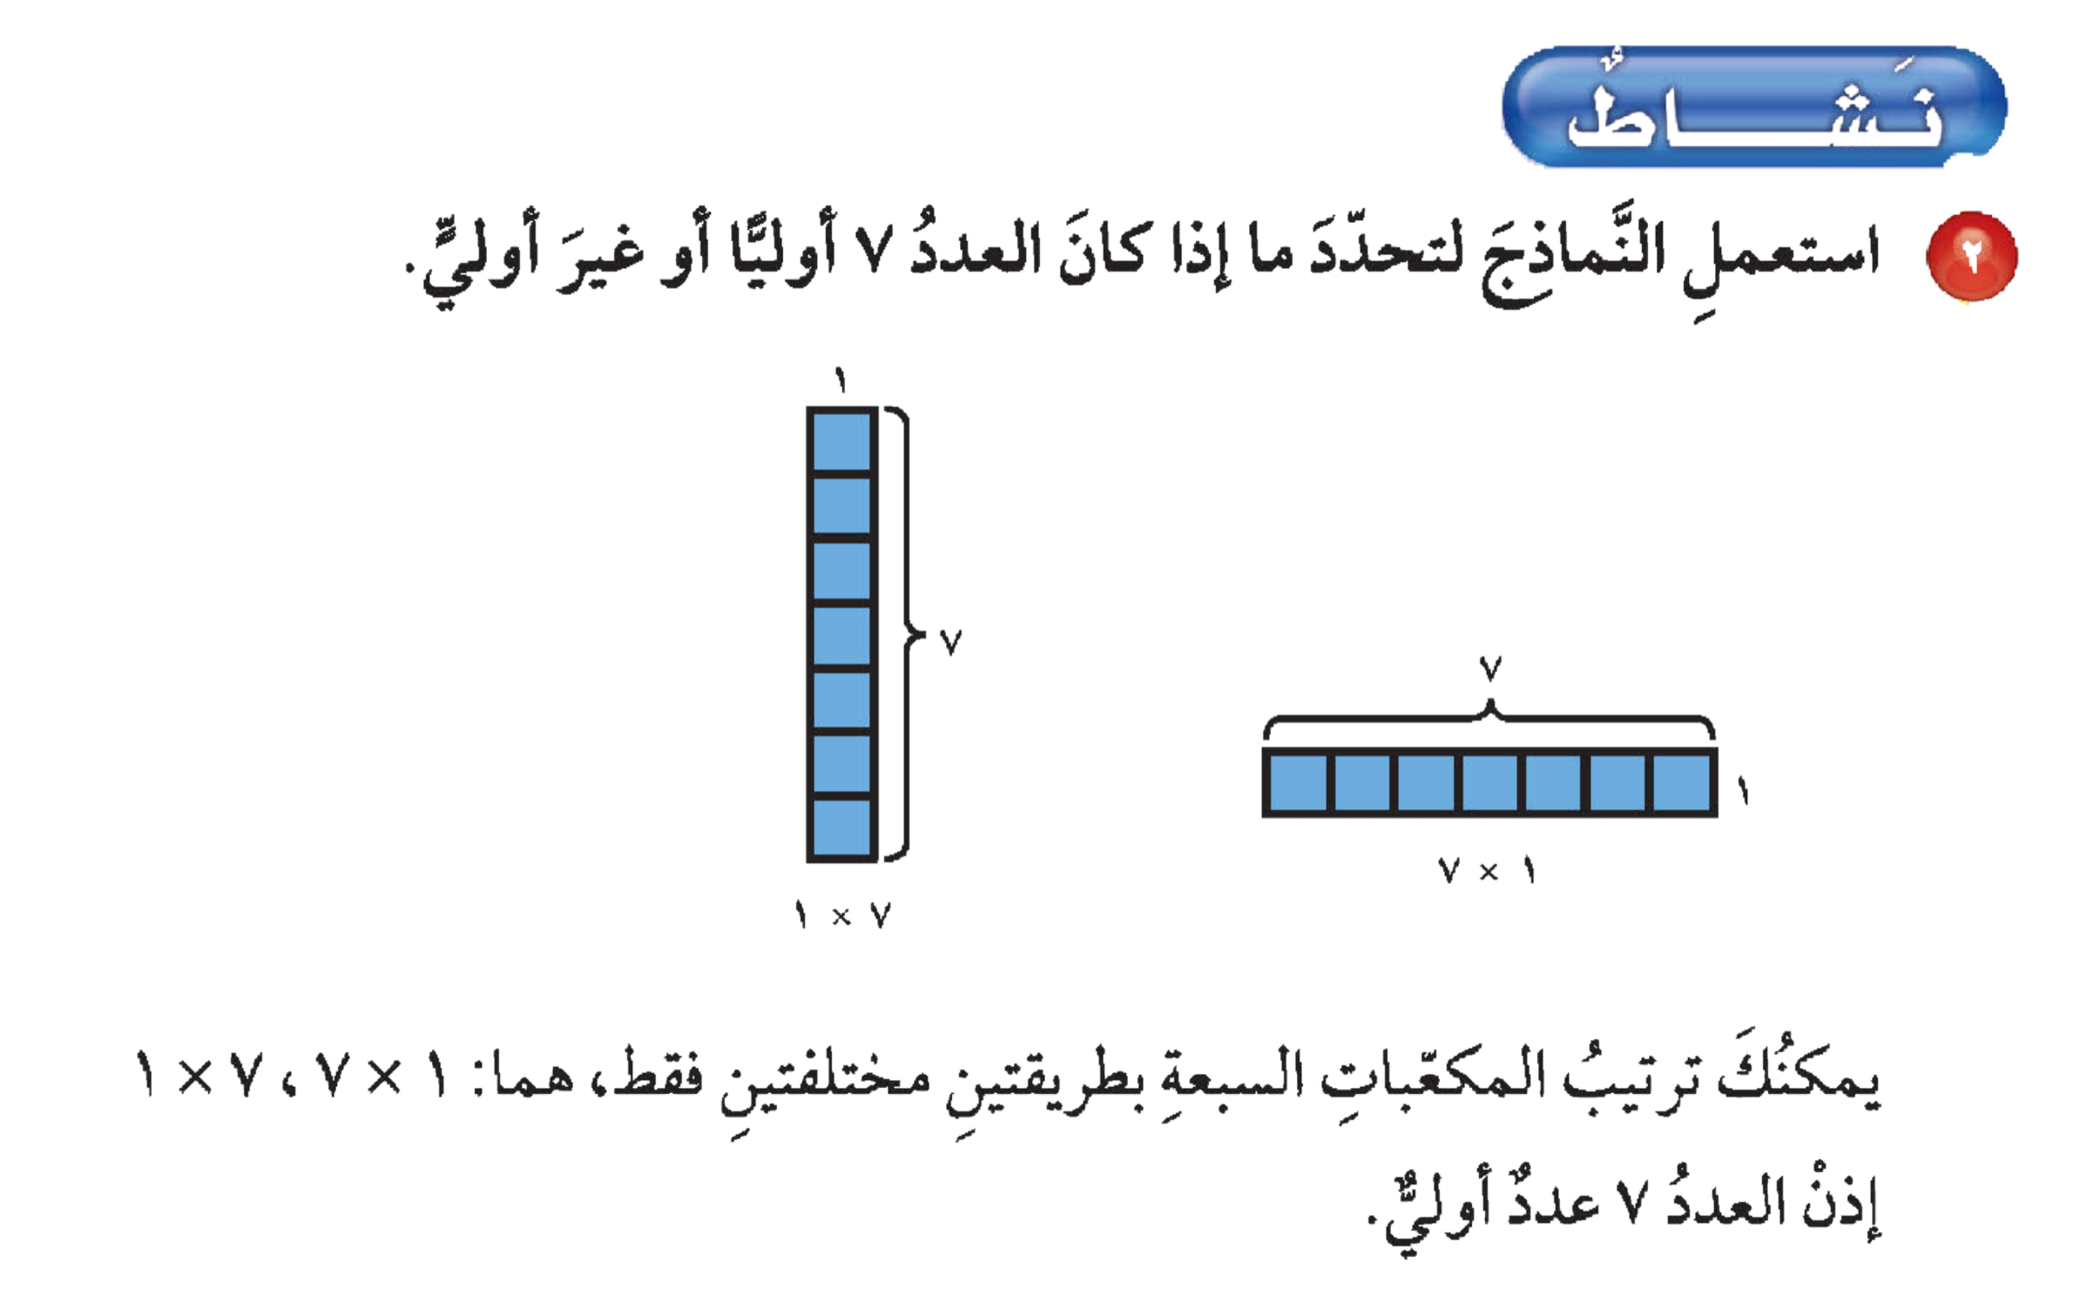

Slide 7
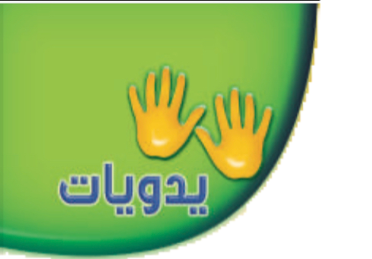
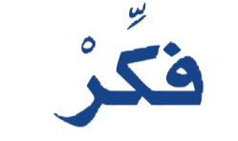



Slide 8


Slide 9
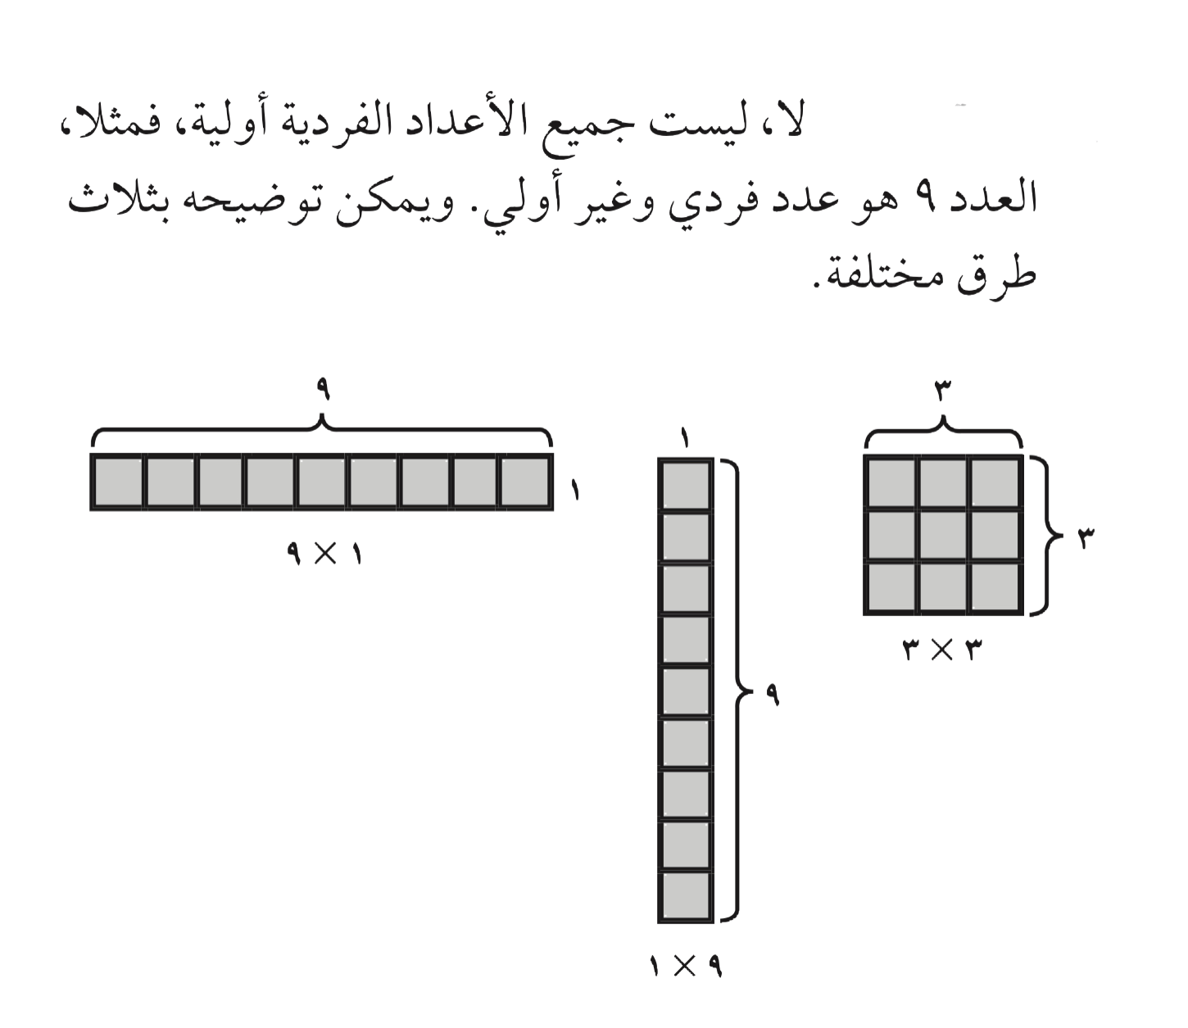

Slide 10
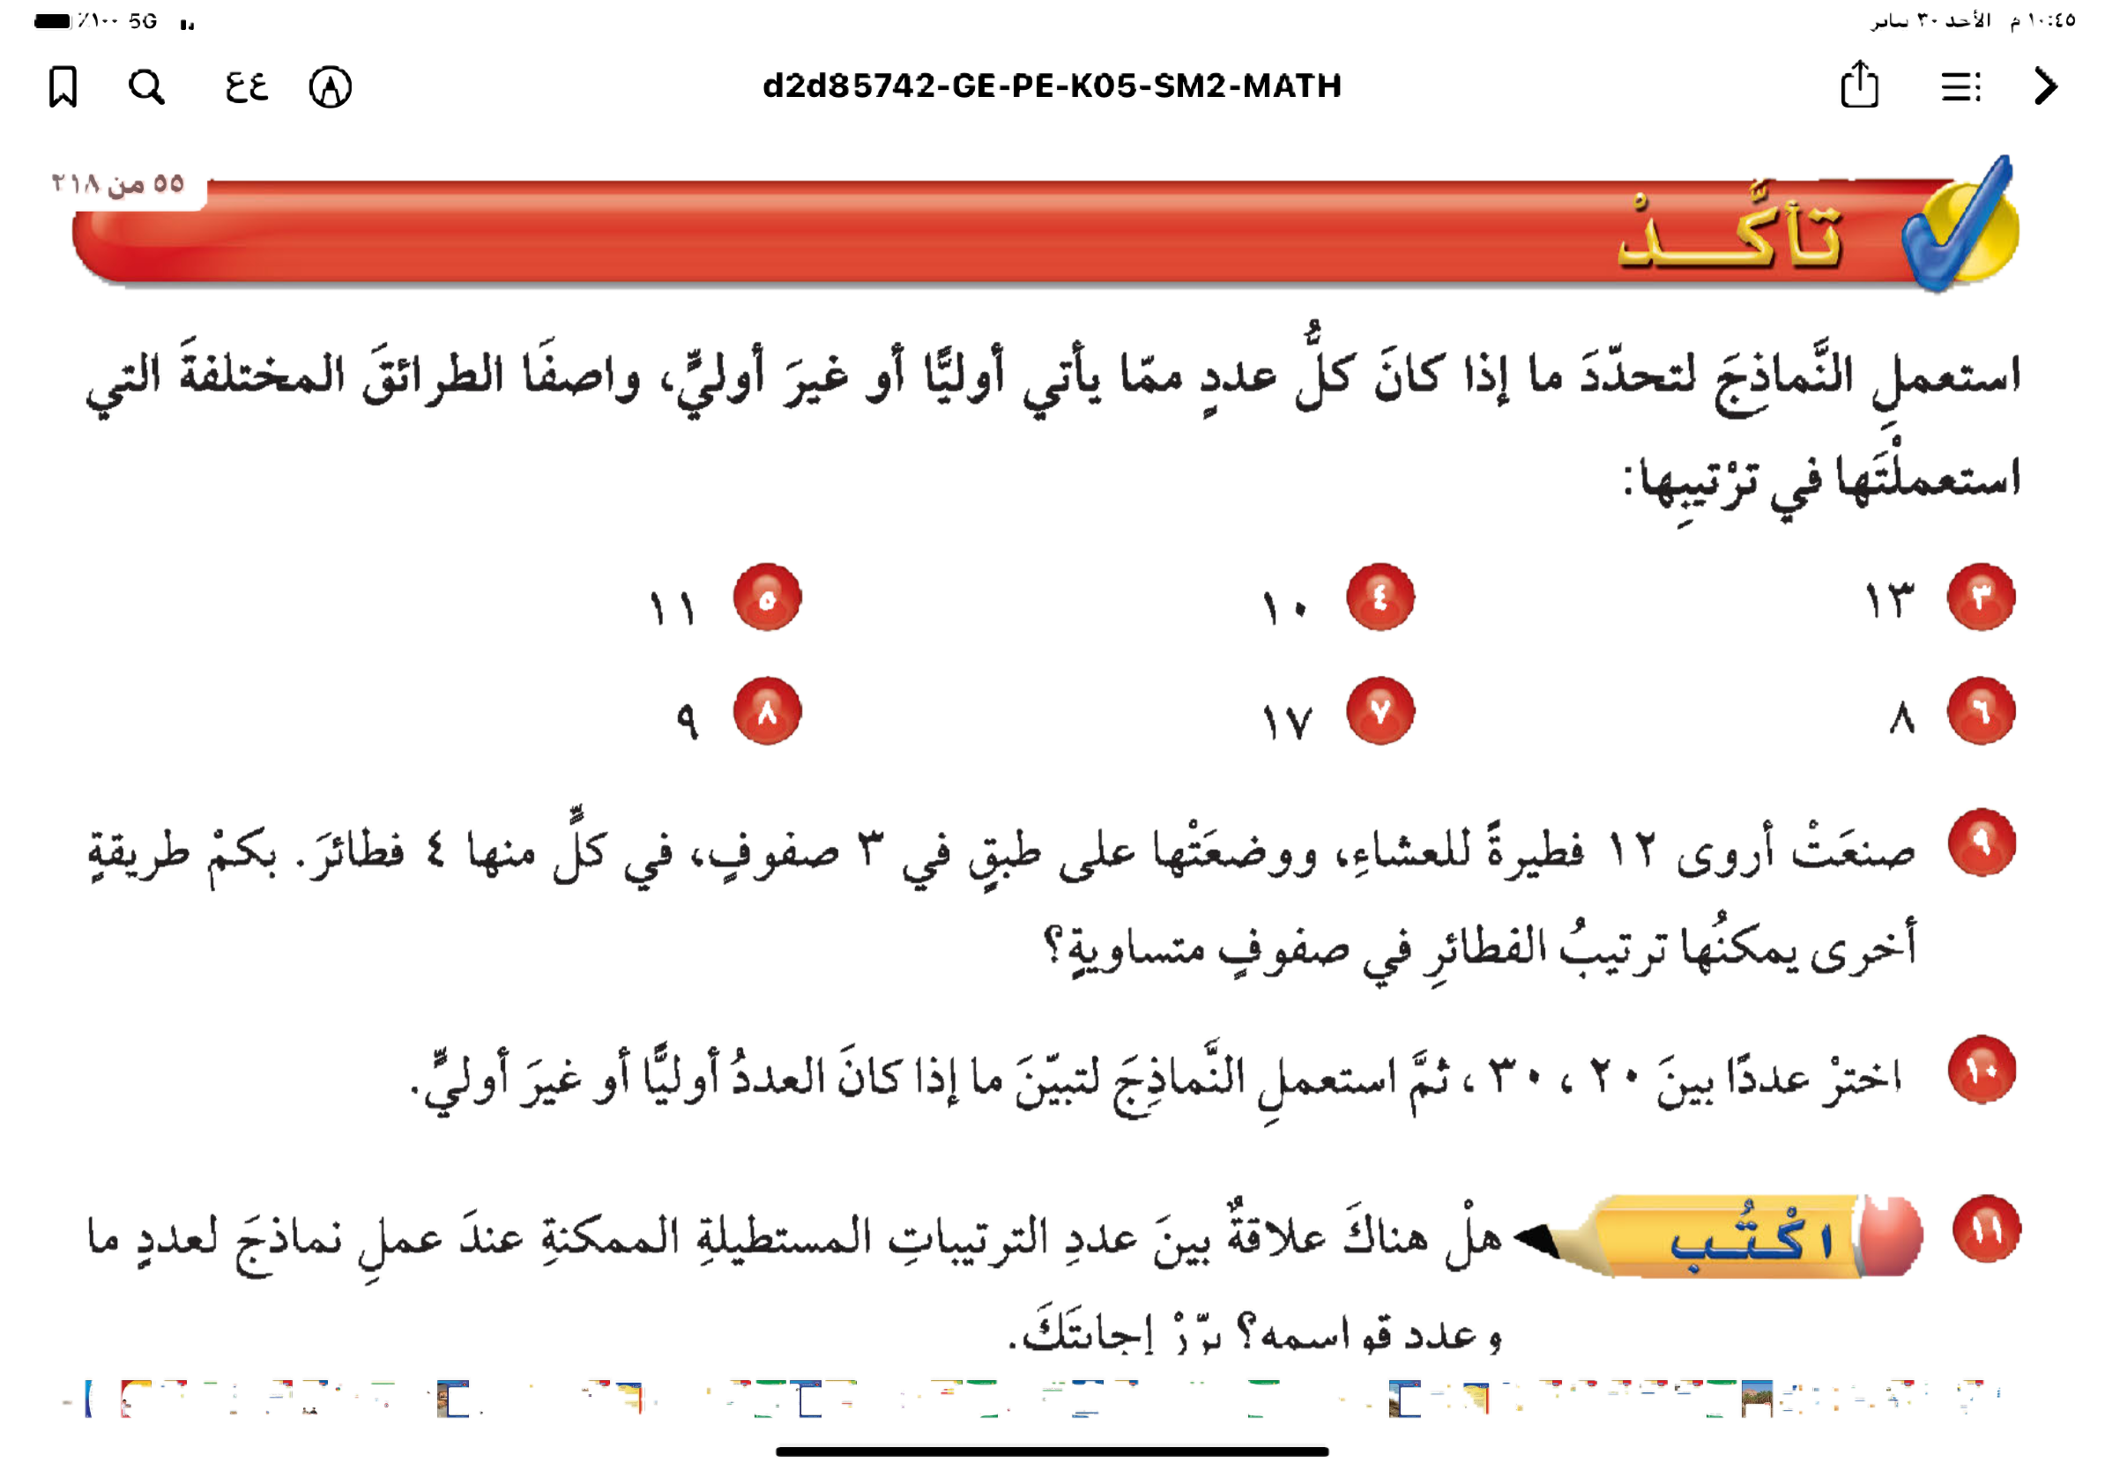
تأكد

Slide 11
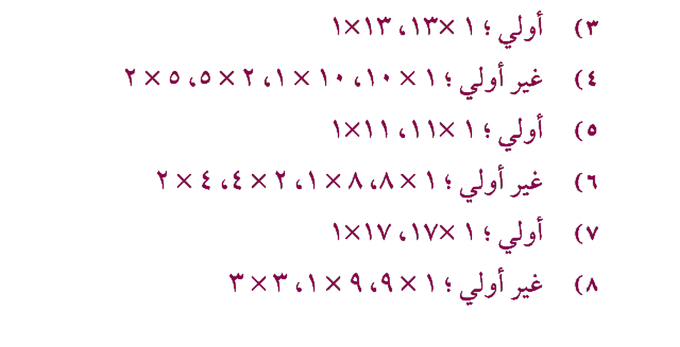
تأكد

Slide 12

تأكد

Slide 13
الواجب
٥ ،٨ ،١٠
ص ٥٥

